Slide 2
Три глаза есть у светофора. А ну, запомни их, дружок, Ходить по улицам, чтоб скоро Самостоятельно ты смог.
Чтобы время перехода
Мог ты правильно узнать,
У большого светофора
Надо маленький искать.
Посмотри – ка, у него
Есть два глазика всего:
Если красный свет горит,
Человечек в нем стоит.
Значит, надо переждать,
У дороги постоять.
Светофор свой цвет меняет,
Глаз зеленый зажигает.
Человечек в нем идет –
Все, свободен переход!

Slide 3
Вот красный глаз…
Его ты бойся! Когда горит он - нет пути.
Моргает желтый –
приготовься!
Зеленый
светится - иди!

Slide 4
ДОРОГА И ЕЕ ЧАСТИ
Перекрёсток — это место пересечения, примыкания или разветвления дорог на одном уровне.
Проезжая часть – это часть дороги,
предназначенная
для движения
транспорта.
3. Тротуар – это
часть дороги,
предназначенная
для движения
пешеходов и
примыкающая к
проезжей части.
3
2
1

Slide 5
Если надо перейти Тебе через дорогу, С этой целью по пути всегда есть переходы!

Slide 6
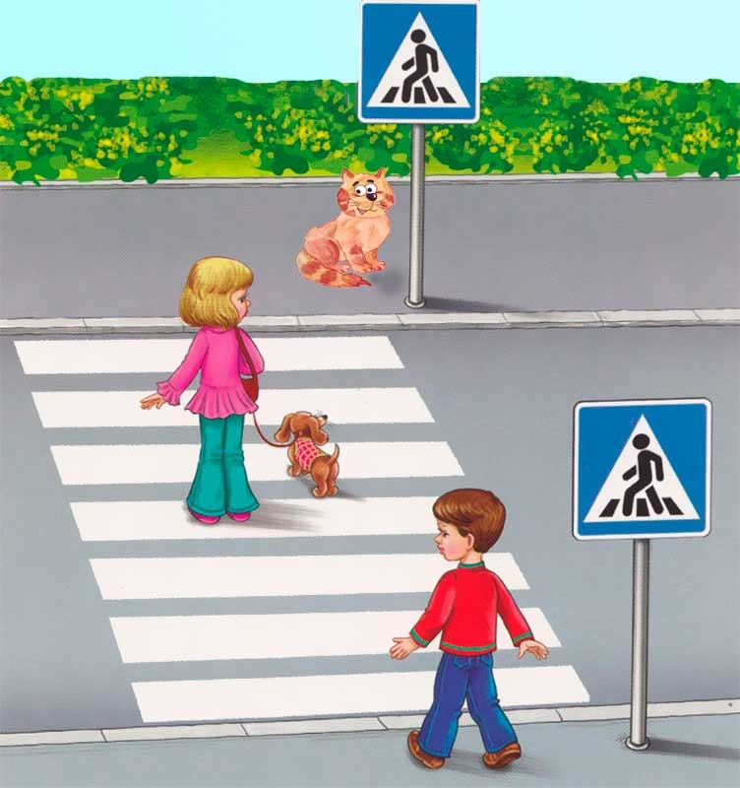

Slide 9
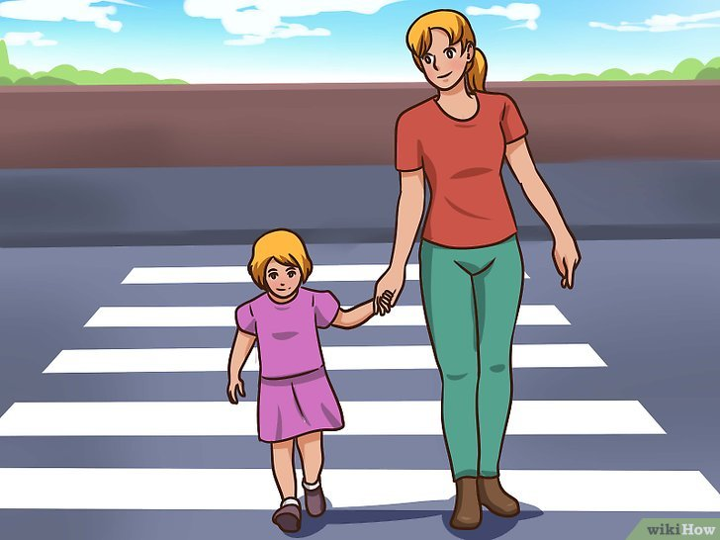
Не быть помехой для движения помогут правила такого поведения:
Ходить по улице малыш Не должен в одиночку, Идешь, бежишь или стоишь – Всегда ты за руку держись!

Slide 10
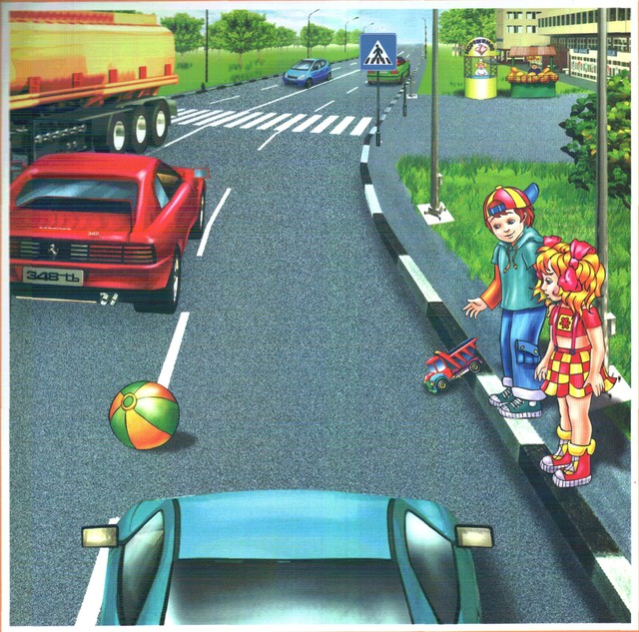
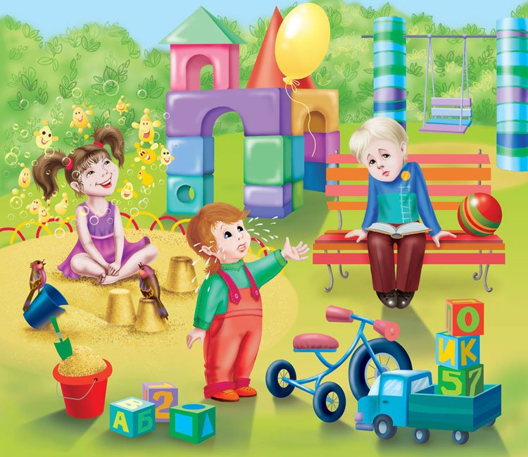
Гуляй всегда ты во дворе – Не бегай на дорогу! Площадки есть - там детворе Для игр места много.

Slide 11
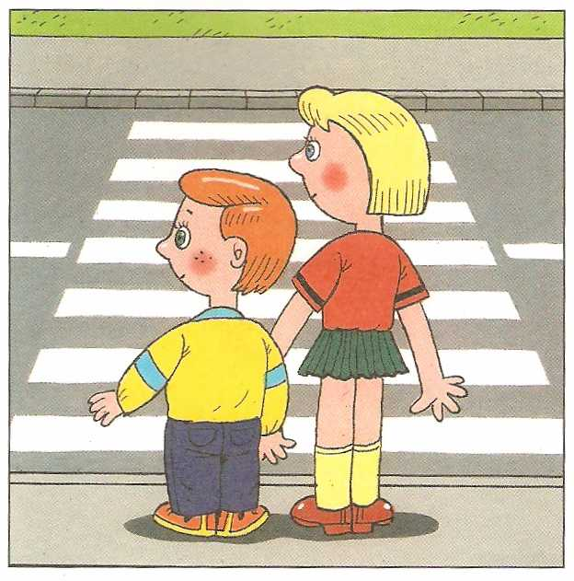
Бывают иногда Дороги небольшие Где перехода нет, А вы пройти решили.
Смотри сначала влево, На право посмотри. Машины нету рядом? Теперь переходи.

Slide 12
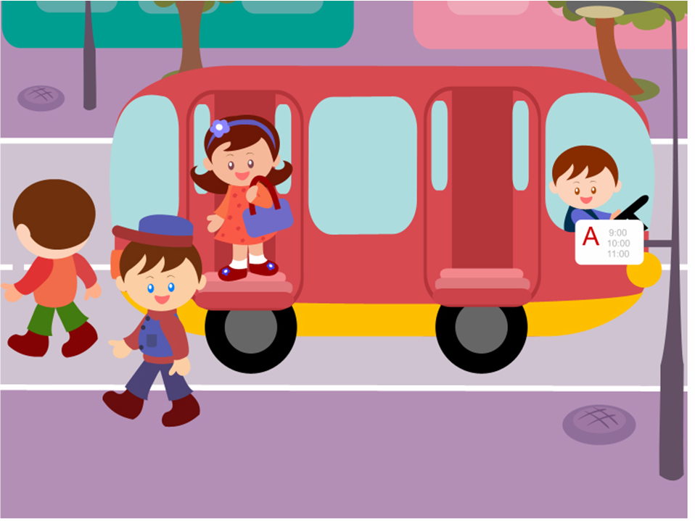
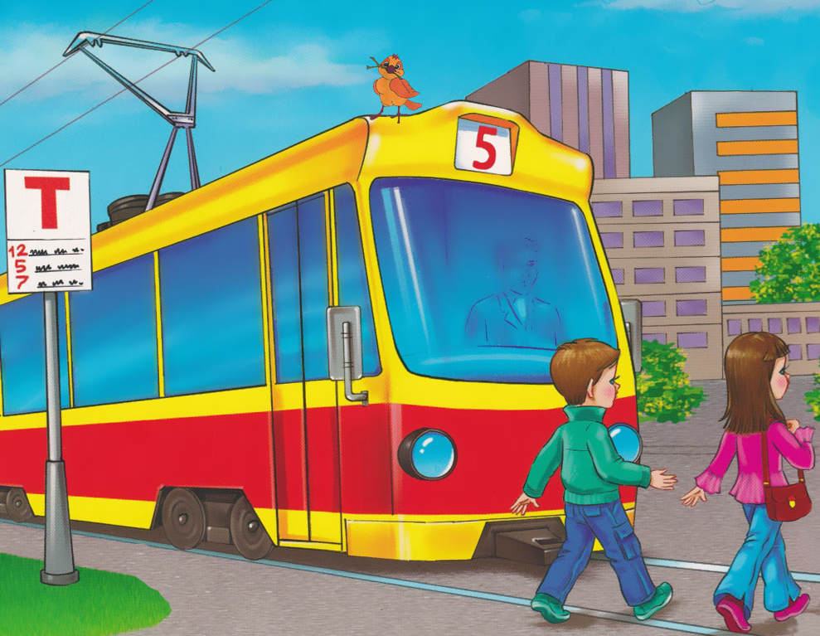
Из автобуса ты вышел Сзади обходи, Если хочешь ты дорогу Сразу перейти.
Если ехал ты в трамвае, Все наоборот - Спереди трамвай обходим, Смотрим и вперед.

Slide 13
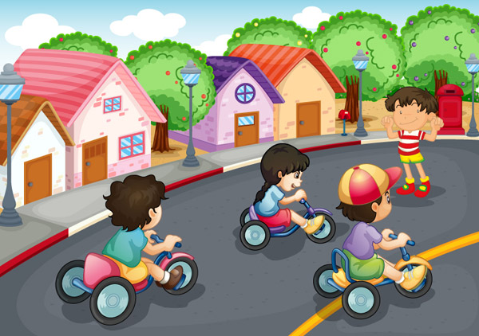
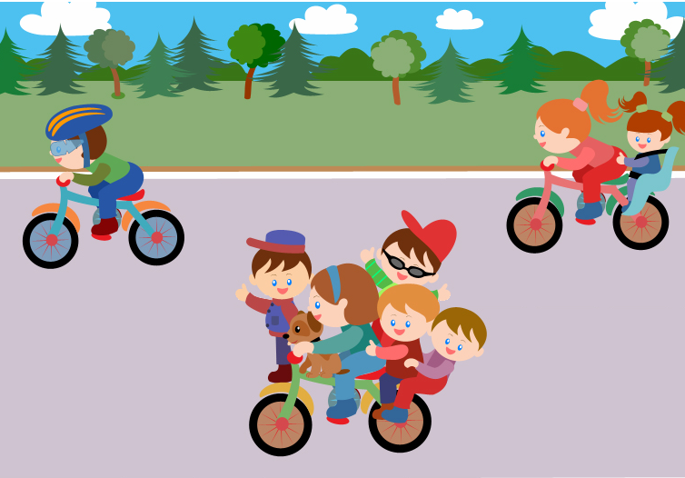
На проезжей части
Не катайтесь, дети!
Ни на самокате, ни на велосипеде.
Мчатся по дороге быстрые машины,
Там вы попадете прямо к ним под шины.

Slide 14
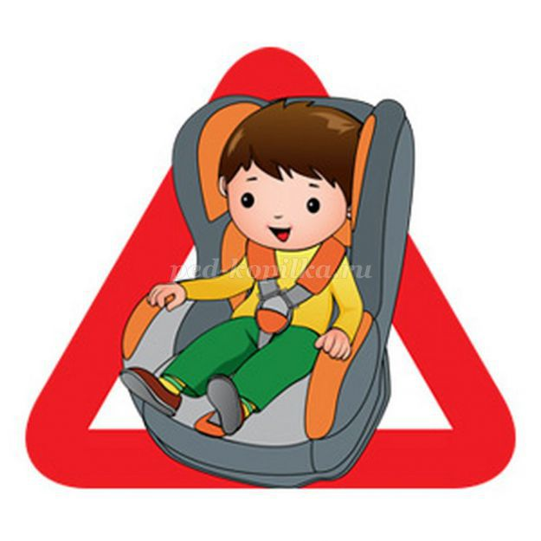
Если с мамой или с папой Вы поедете все вместе, Не забудь, что ты — ребенок, Должен ехать в детском кресле! Должен быть ремнем пристегнут Сам и мама с папой тоже! Соблюдать все надо строго! Это, друг, тебе поможет.

Slide 15
Правила дорожные Детям знать положено! И не только твердо знать, Но еще и соблюдать! Будешь ты умен и смел, А еще здоров и цел!

